Slide 1
ONLINE VRTIĆ Webinar Utorak 28.4.2020. godine
Mr. sci. Adela Dobrić, eTwinning ambasadorica u BiH

Slide 2
Ako je učitelj istinski mudar, neće vas pozvati da kročite u kuću mudrosti svoje, već će vas odvesti do praga vašeg uma.
(Halil Džubran)

Slide 3
CILJ WEBINARA
Naša ideja je bila da podržimo odgajateljice i sve one koji su vezani za odgoj i obrazovanje male djece na bilo koji drugi način, da saznaju o primjeni društvene mreže facebook kako bi održavali procesa igre i učenja u vrtićima u virtualnom svijetu - primjer dobre prakse.

Slide 4
TRADICIONALNO BREME PREDŠKOLSKIH USTANOVA
SAVREMENI PRISTUP

Slide 5
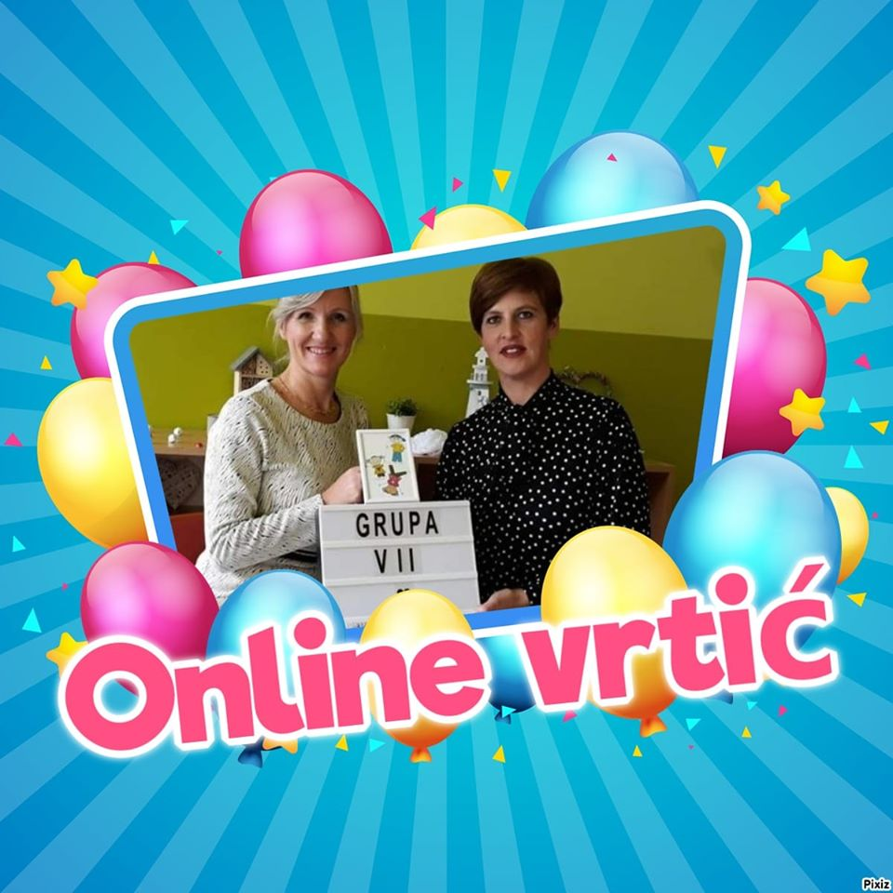
DRUŠTVENA MREŽA FACEBOOK KAO ONLINE VRTIĆ
FB grupa „Šta si TI danas naučio/la?

Slide 6
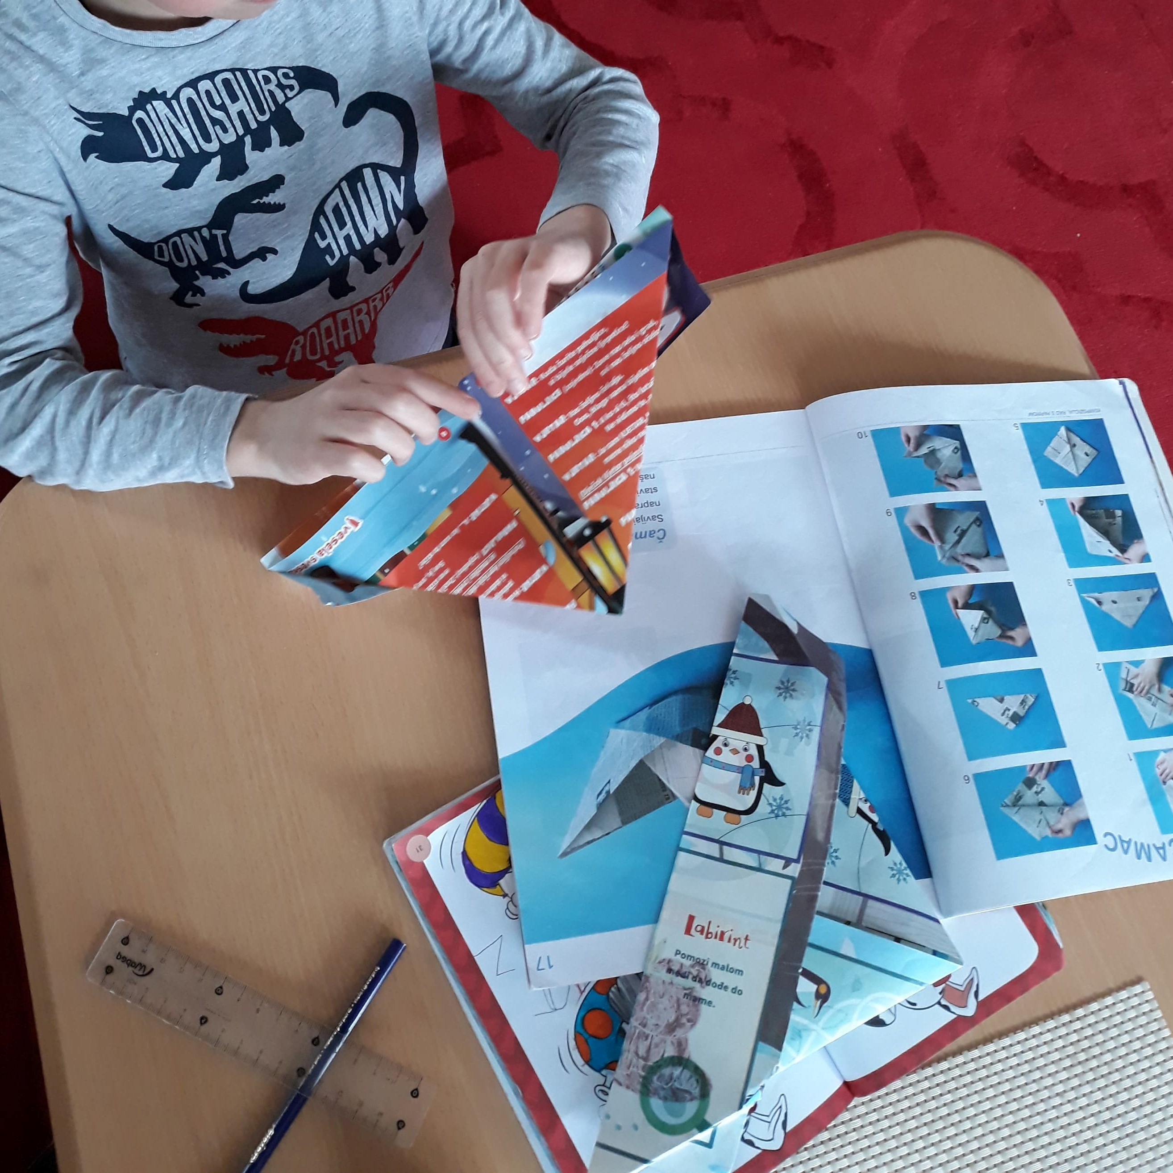
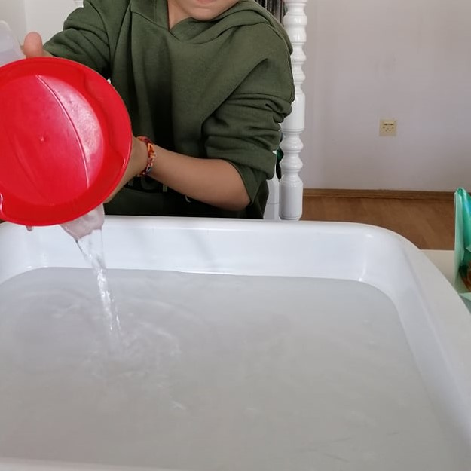
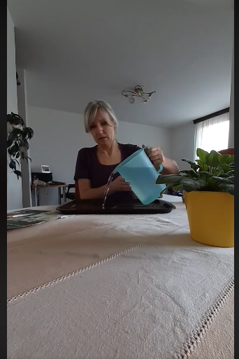
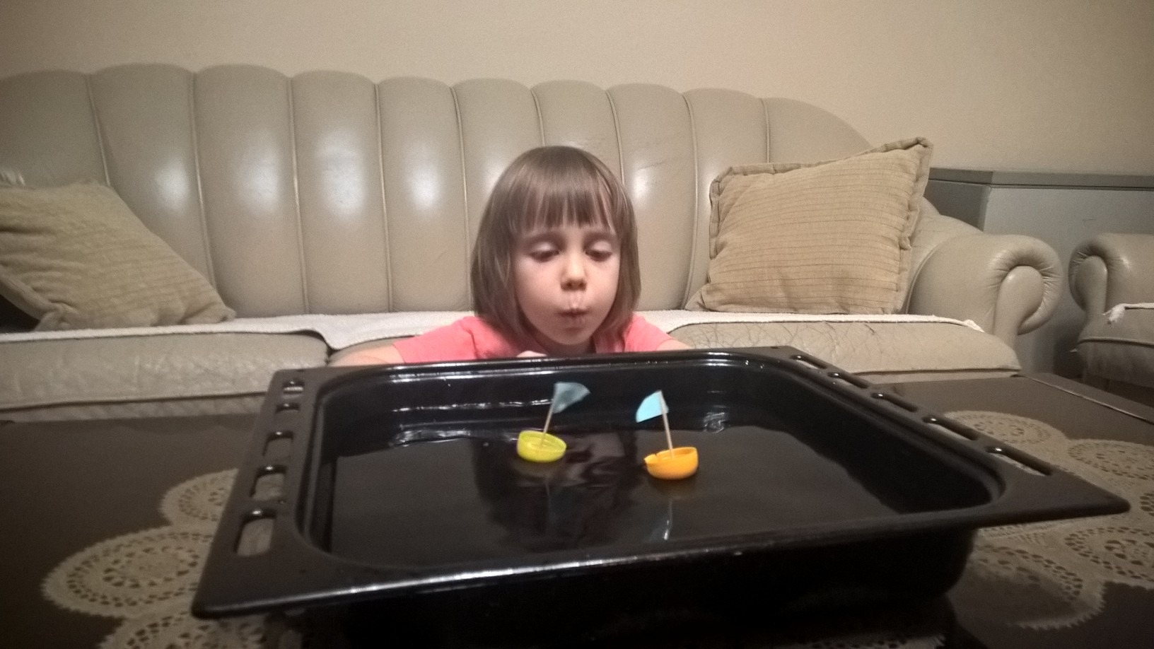
Aktivnosti u FB grupi
Brod: https://youtu.be/EN9mKD_Dps4

Slide 7
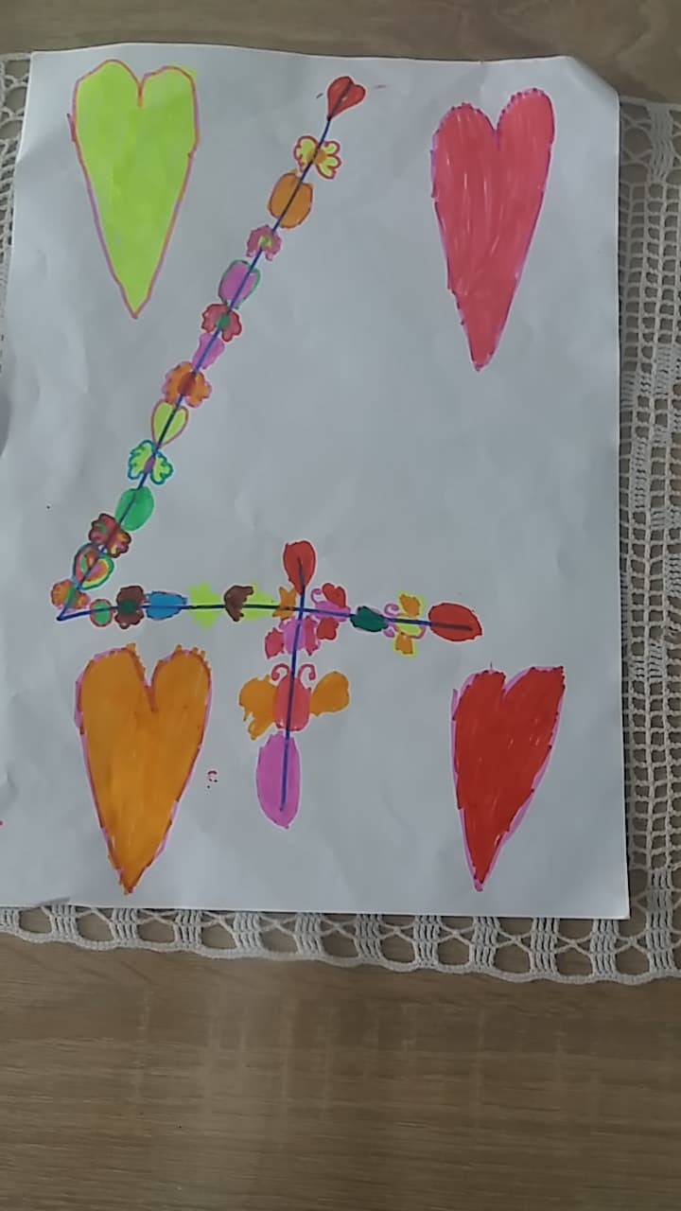
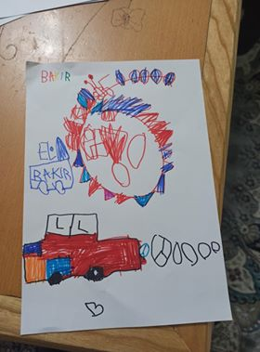
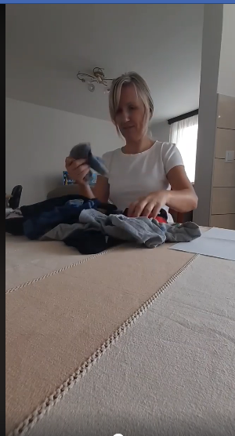
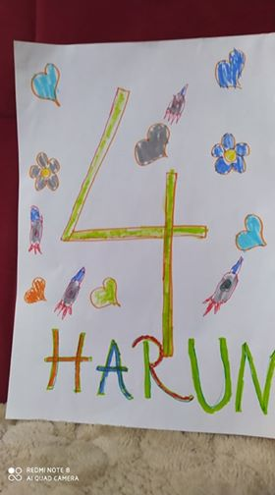
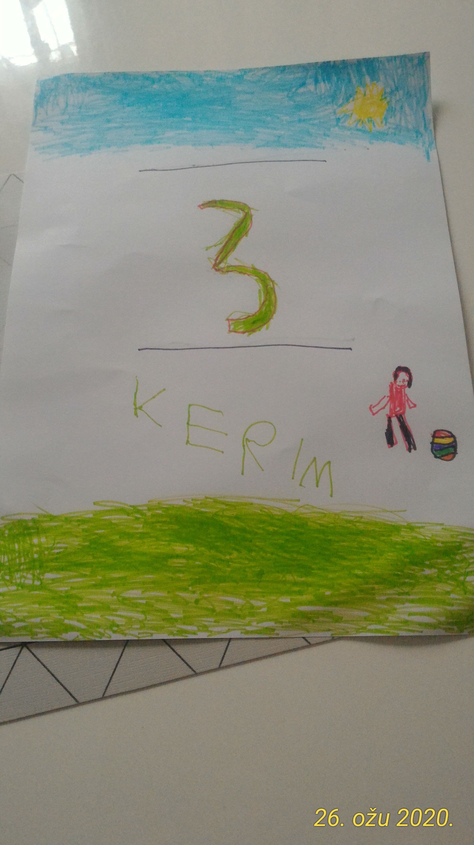
Aktivnosti u FB grupi
Čarape: https://youtu.be/yjY9CYMRquY

Slide 8
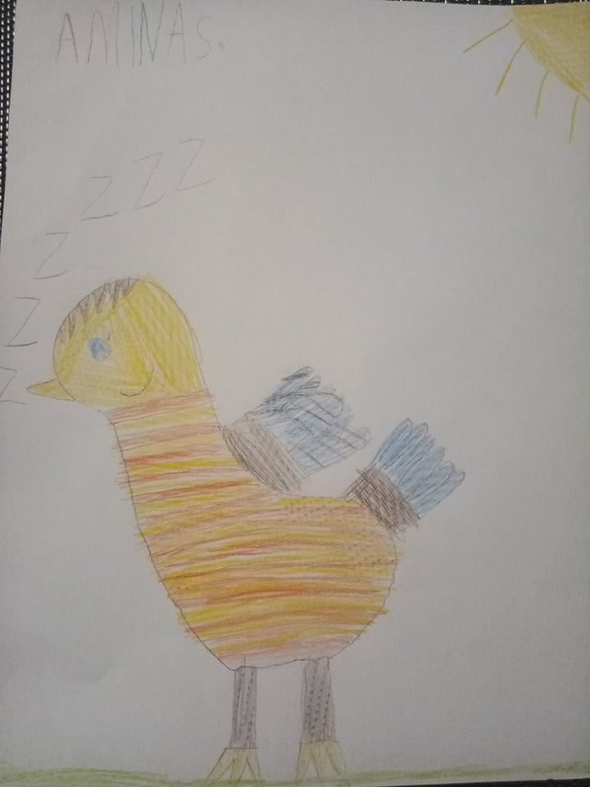
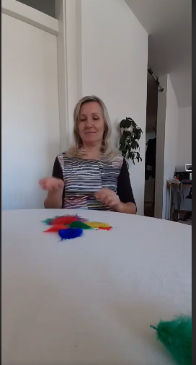
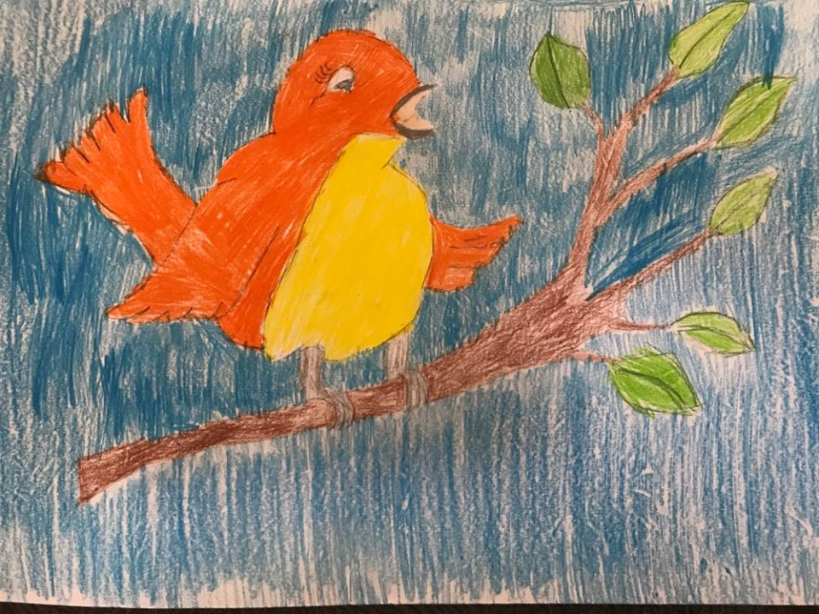
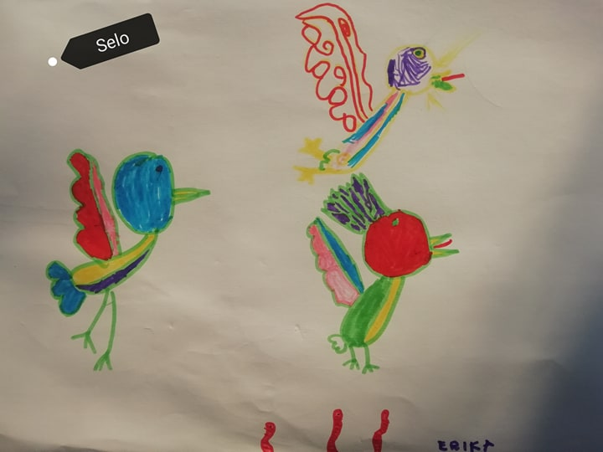
Aktivnosti u FB grupi
Ptice https://youtu.be/Rz0rR6RhPEI

Slide 9
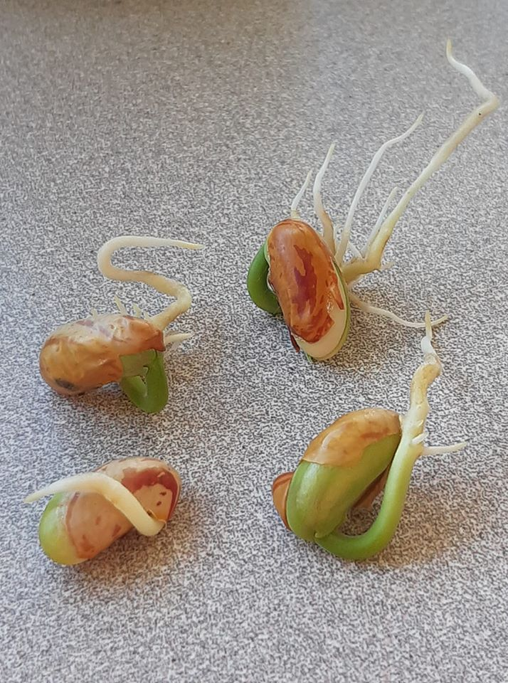
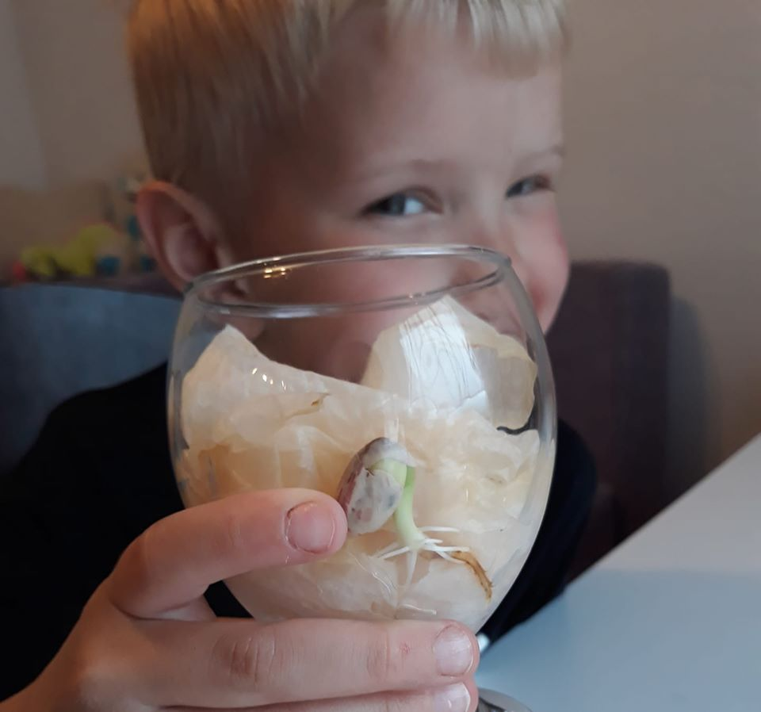
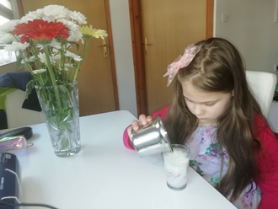
Aktivnosti u FB grupi
Grah https://youtu.be/8yxdvAikc0U

Slide 10
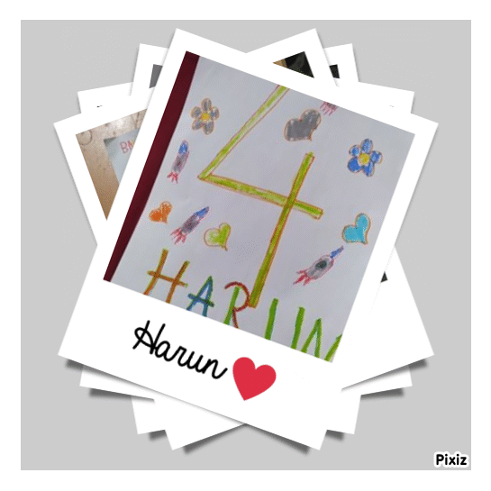
Web alati
www.pixiz

Slide 11
Web alati
https://www.canva.com/
https://www.canva.com/design/DAD4yqRyD6k/AhMc1hhJpjalbtHHjWsjKA/view?utm_content=DAD4yqRyD6k&utm_campaign=designshare&utm_medium=link&utm_source=sharebutton

Slide 12
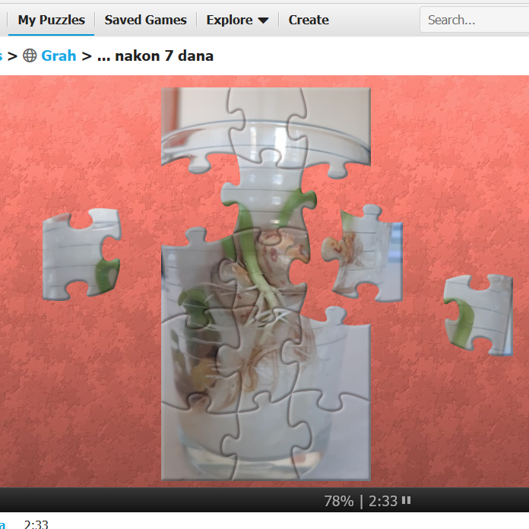
Web alati
https://www.jigsawplanet.com/
https://www.jigsawplanet.com/Adellina/grah

Slide 13
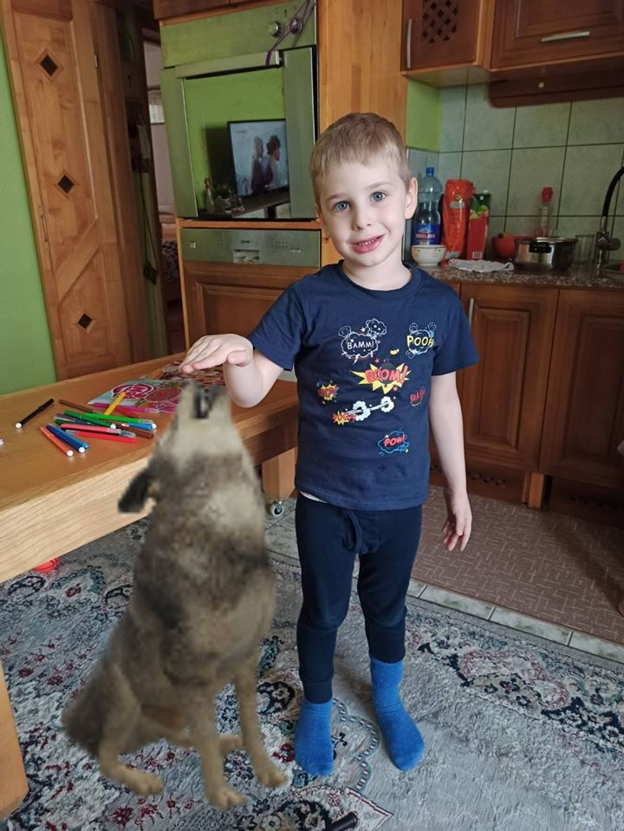
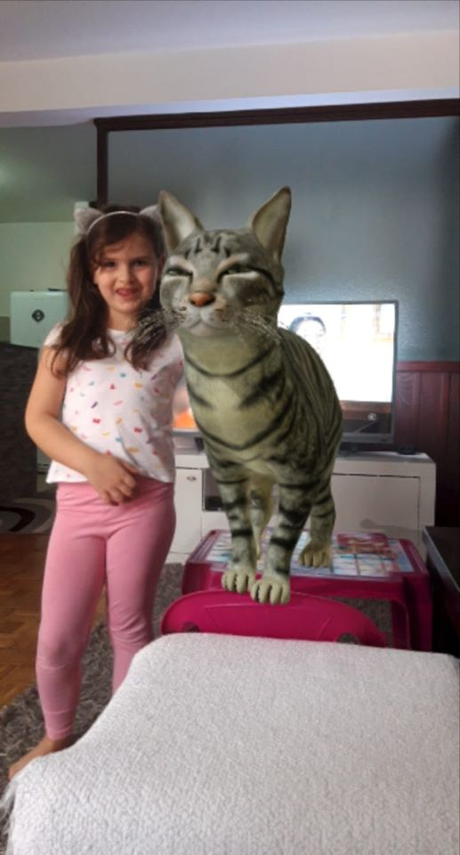
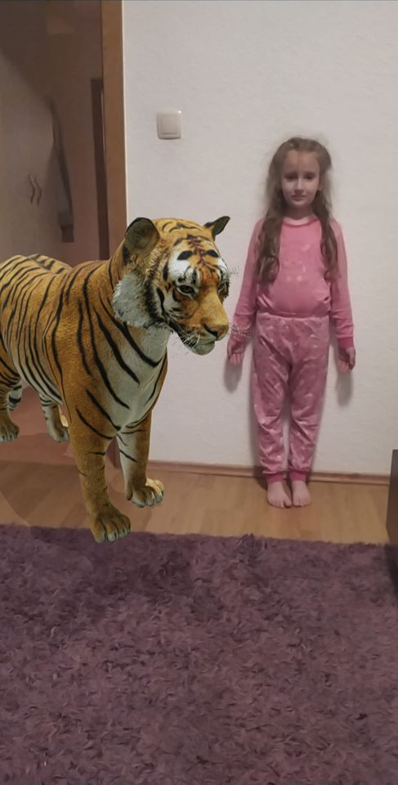
Web alati
https://www.google.ba/

Slide 14
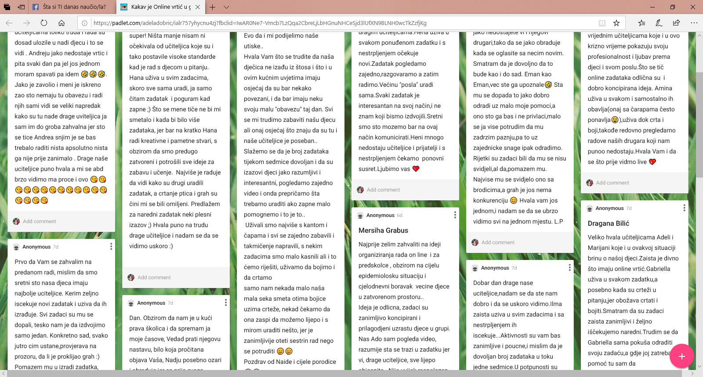
Web alati
https://padlet.com
https://padlet.com/adeladobric/ialr757yhycnu4zj

Slide 15
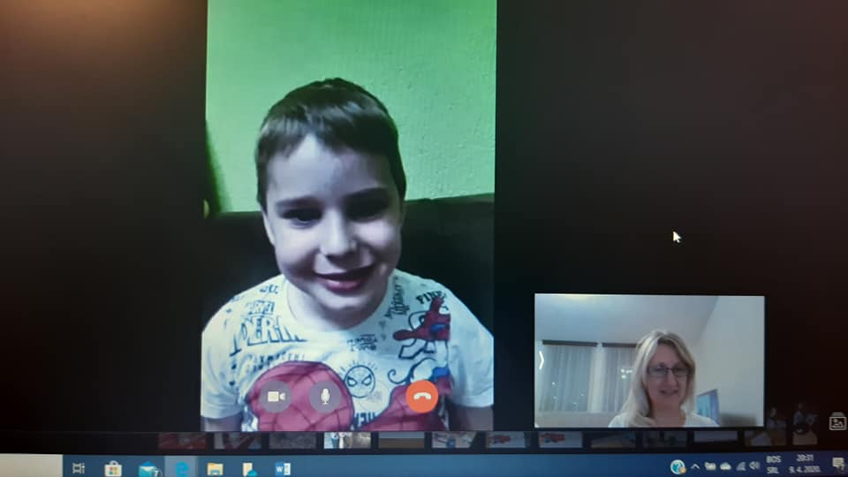
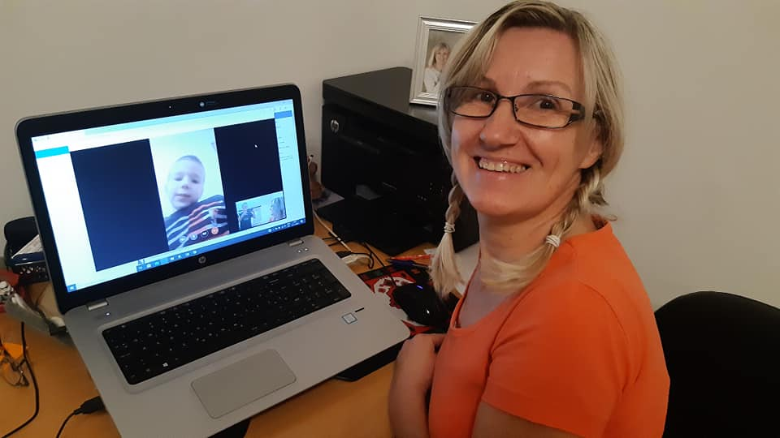
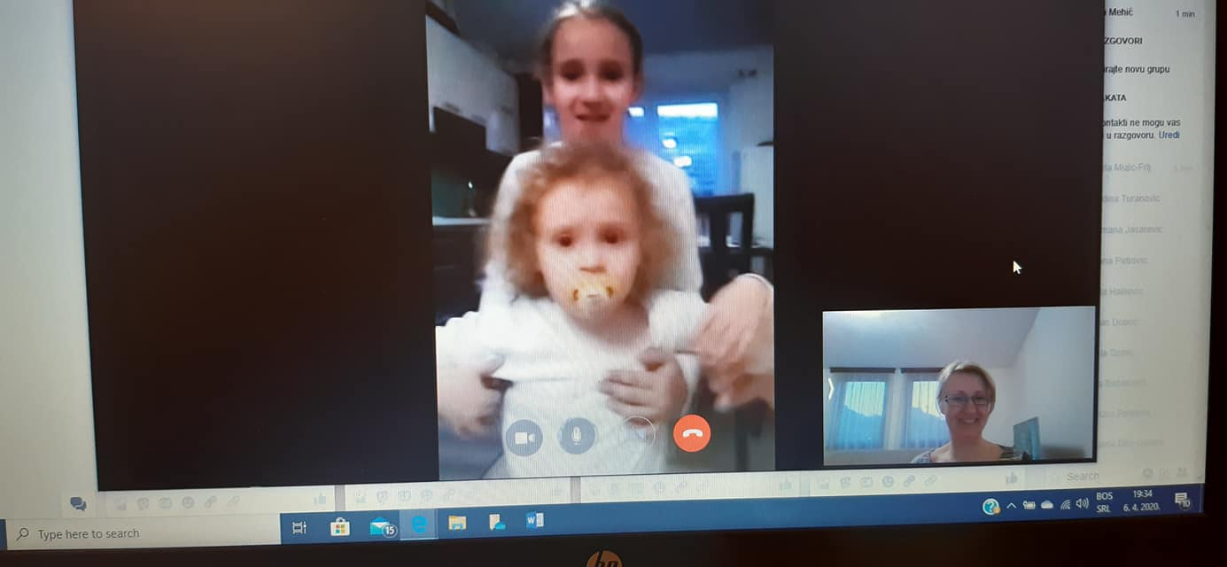
Softverska aplikacija
https://www.messenger.com/

Slide 16
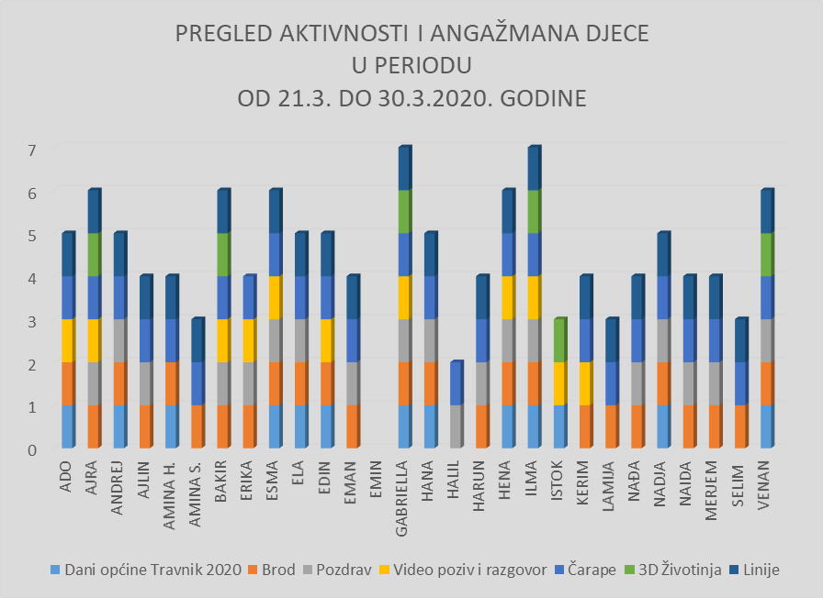
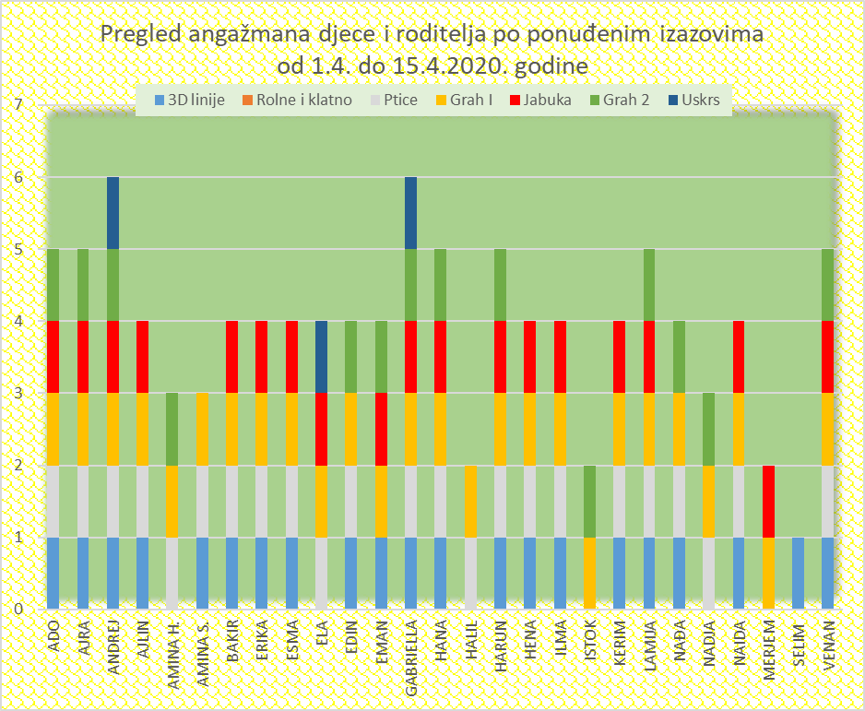
Pregled aktivnosti tokom marta i prve polovine aprila 2020.g.

Slide 17
Moja preporuka
https://zuov.gov.rs/odrzana-prva-onlajn-konferencija-2digitalno-obrazovanje-2020/?fbclid=IwAR3cI_3ybmd6FeizdjuIbFHl3laK5A4OTiJQDblCVFg9mF7nIu_5N6cYwwQ

Slide 18
HVALA NA PAŽNJI
adeladobric@gmail.com

